Slide 1
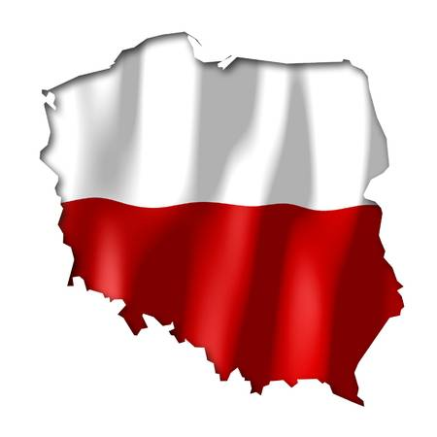
ŚWIĘTO NARODOWE TRZECIEGO MAJA

Slide 2
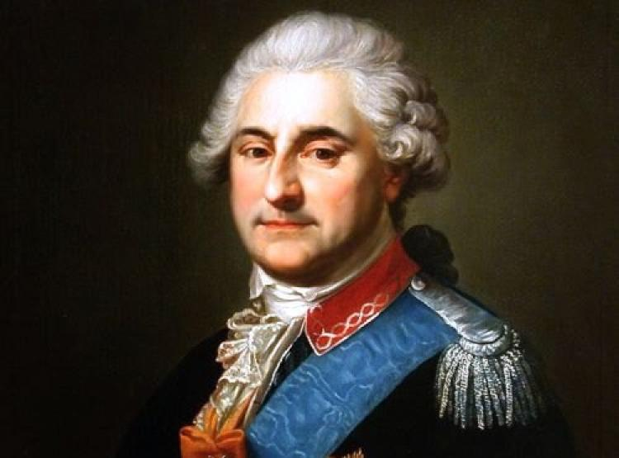
Stanisław August Poniatowski
W 1764 roku królem Polski został Stanisław August Poniatowski, który zaraz po wstąpieniu na tron rozpoczął wprowadzanie reform.

Slide 3
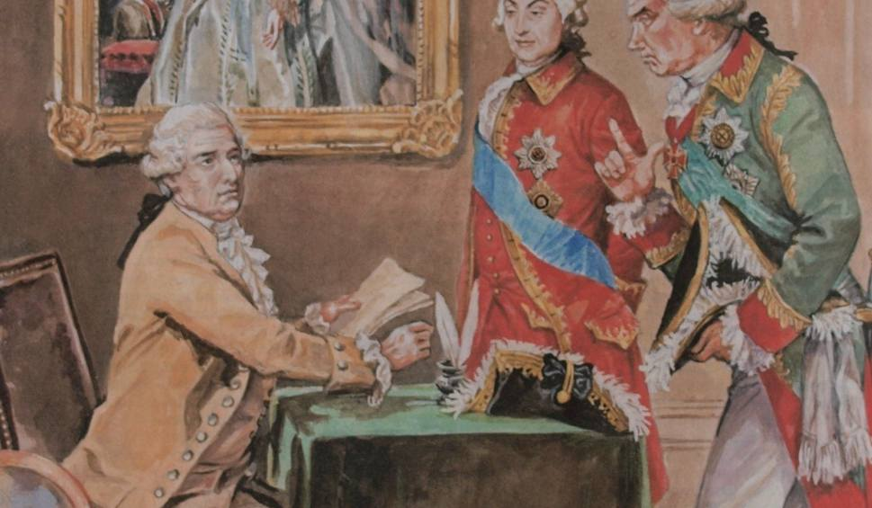
Stanisław August Poniatowski wprowadził ich wiele, a wśród nich znalazły się:
Założenie Teatru Narodowego
Powołanie Komisji Edukacji Narodowej
Założenie Szkoły Rycerskiej
Powołanie do życia czasopisma „Monitor”

Slide 4
Teatr Narodowy w Warszawie

Slide 5
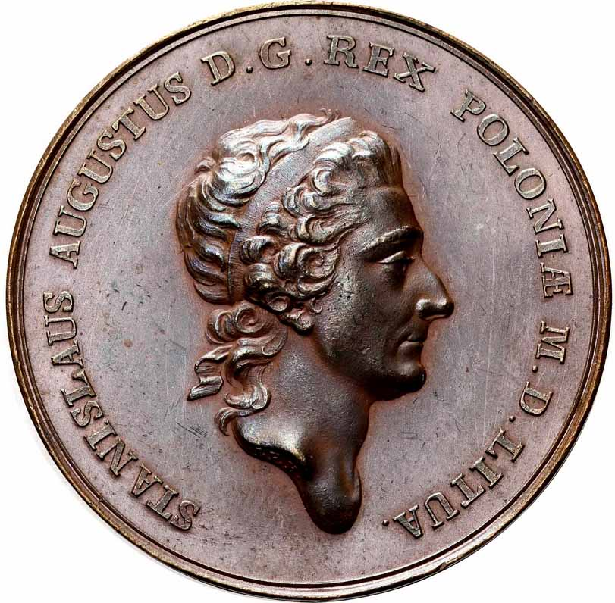
Medal wybity z okazji ustanowienia
Komisji Edukacji Narodowej w 1773r.

Slide 6
Szkoła Rycerska

Slide 7
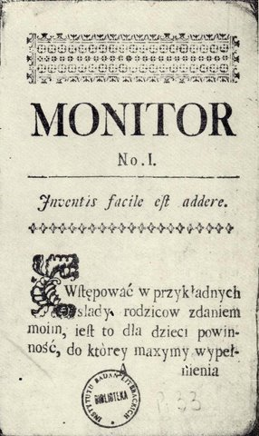
Czasopismo „Monitor”
Na łamach „Monitora”
propagowano idee
oświeceniowe
i wskazywano drogi
naprawy Rzeczypospolitej.

Slide 8
Czwartkowe obiady u króla …
Król Stanisław August zawsze w czwartki organizował obiady, w których uczestniczyli głównie ludzie pióra i artyści. Goście zasiadali przy skromnie ozdobionym stole. Rozmowy toczyły się na różne tematy m. in.:
- o komisji edukacyjnej, potrzebie reform, literaturze, sztuce i malarstwie, a również o historycznych wydarzeniach w Polsce .

Slide 10
W trakcie „obiadów czwartkowych” u króla bywali m. in.:
Ignacy Krasicki – poeta, prozaik, publicysta
Adam Naruszewicz - polski jezuita, nadworny historyk, poeta, dramatopisarz i tłumacz,
Grzegorz Piramowicz - kaznodzieja, pedagog, działacz oświatowy, pisarz i poeta oświeceniowy, teoretyk wymowy i poezji, filozof,
Julian Ursyn Niemcewicz – dramaturg, powieściopisarz, poeta,
Franciszek Zabłocki - komediopisarz i poeta polski, publicysta, tłumacz,
Stanisław Trembecki – poeta, historyk i wielu innych.

Slide 11
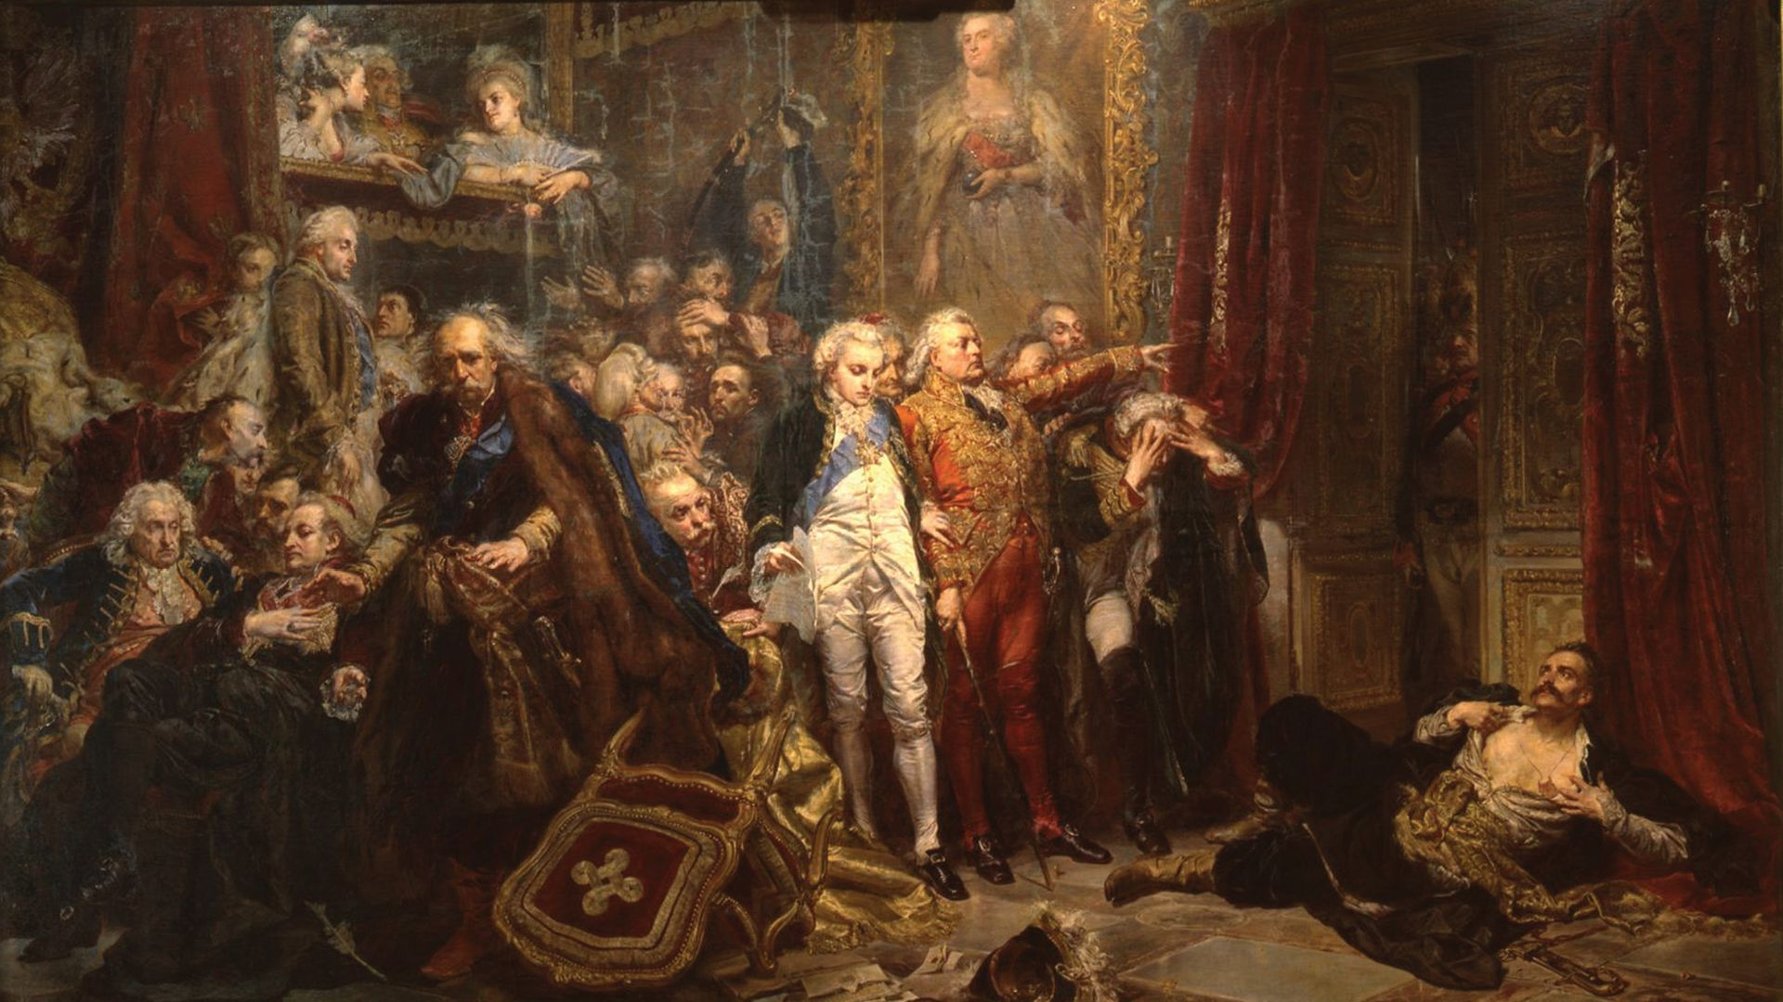
I ROZBIÓR POLSKI
Ciosem dla wszystkich Polaków był I rozbiór Polski w 1772 roku dokonany przez naszych sąsiadów:
•Rosję
•Prusy
•Austrię

Slide 12
Polska po I rozbiorze…

Slide 13
Obrady Sejmu „Wielkiego”
Ważnym wydarzeniem w okresie panowania Króla Poniatowskiego, były obrady Sejmu Czteroletniego - „Wielkiego” (1788 – 1792), który postanowił zmienić wady ustrojowe Rzeczypospolitej.
Osiągnięciem Sejmu Wielkiego było uchwalenie Konstytucji 3 Maja. Konstytucja wprowadzała istotne zmiany w rządzeniu państwem.

Slide 15
Postanowienia Konstytucji 3 Maja
Główne postanowienia konstytucji:
zniesienie wolnej elekcji
zniesienie liberum veto
ograniczenie samowoli magnatów
zniesienie poddaństwa chłopów
nadanie mieszczaństwu prawa do nabywania ziemi i sprawowania urzędów w państwie
wprowadzenie opodatkowania szlachty i duchowieństwa
przejęcie władzy ustawodawczej przez sejm i senat
przejęcie władzy wykonawczej przez rząd zwany „ Strażą Praw”, na czele którego stał król.

Slide 16
Konstytucja 3 maja 1791r.

Slide 17
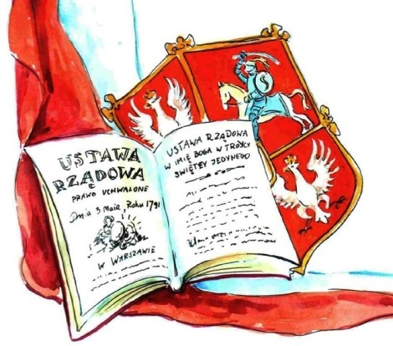
Zwolennicy konstytucji:
Stanisław August Poniatowski - Król
Stanisław Małachowski - Marszałek Sejmu Czteroletniego
Hugo Kołłątaj - polityk, publicysta
Stanisław Staszic - pisarz, publicysta, filozof
Ignacy Potocki - polityk, działacz patriotyczny, publicysta, pisarz

Slide 18
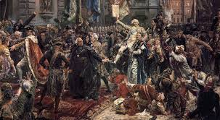
Uchwalenie konstytucji wzbudziło nadzieje ogółu Polaków na uzdrowienie podupadającego państwa i wyzwoliło niebywały entuzjazm.

Slide 19
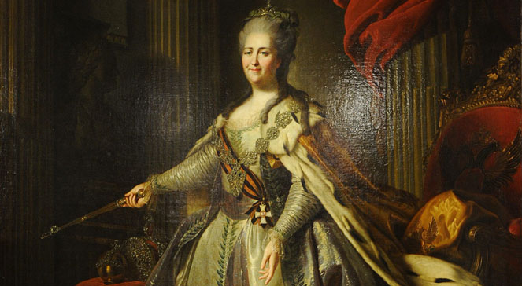
Przeciwnicy Konstytucji 3 Maja
Przeciwnicy Konstytucji 3 Maja, pod opieką carycy Katarzyny II, zawiązali konfederację w Petersburgu (1792). Od miejsca oficjalnego jej ogłoszenia, Targowicy, nazywana ona jest
konfederacją targowicką. Głównym jej celem miało być obalenie postanowień Konstytucji 3 Maja.

Slide 20
1972 Konfederacja targowicka
Na czele konfederacji stanęli: Stanisław Szczęsny Potocki, Franciszek Ksawery Branicki i Seweryn Rzewuski. Konfederaci zwrócili się o pomoc do carycy Katarzyny II, która wysłała do Rzeczypospolitej swe wojska. Interwencja rosyjska przekształciła się w wojnę polsko-rosyjską. Wojska Rzeczpospolitej zostały pokonane. Zwycięstwo konfederacji przypieczętowało przystąpienie do niej króla.
Władzę w kraju przejęli konfederaci.

Slide 22
W styczniu 1793r. Rosja i Prusy zdecydowały się na kolejny II ROZBIÓR POLSKI

Slide 23
Powstanie kościuszkowskie 24 marca 1794r.
Na czele powstania stanął Tadeusz Kościuszko. Powstanie zakończyło się klęską dla Polaków i III rozbiorem Polski.

Slide 24
III ROZBIÓR POLSKI 1795 r.

Slide 25
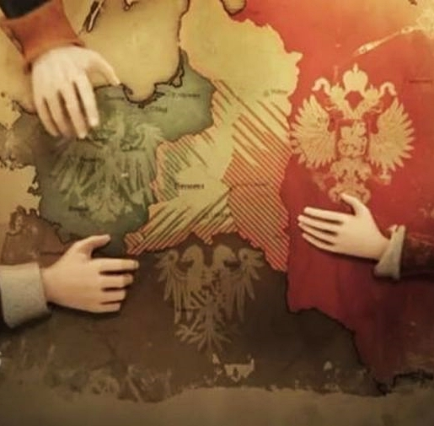
W 1795 roku Rosja, Austria i Prusy podpisały porozumienie, na mocy którego Rzeczpospolita została uznana za państwo nieistniejące na mapie Europy.

Slide 26
Rzeczpospolita przestała istnieć, ale pozostał naród, język i tradycja. Zaborcy zlikwidowali państwowość polską, lecz nie potrafili unicestwić polskości.

Slide 27
Znaczenie Konstytucji 3 Maja
Konstytucja 3 Maja była drugą po amerykańskiej najnowocześniejszą ustawą zasadniczą na świecie. Stawiała Polskę na czele najbardziej postępowych krajów świata. Po odzyskaniu niepodległości w 1918 roku dzień 3 maja stał się polskim świętem państwowym. W latach 1939-1989 jego obchody były zakazane. Dziś znów świętujemy to radosne, polskie majowe święto.

Slide 28
Mazurek Dąbrowskiego

Slide 29
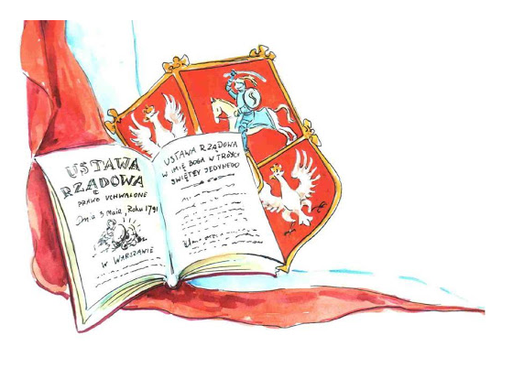
Trzeci Maj
Maj – rocznica pięknych serc ,
Maj – rocznica wielkich myśli .
Tym , co dawno przeminęli ,
Hołd składają ci , co przyszli .
Choć przeminął dawno wiek ,
Dawno hasła się zmieniły ,
Orzeł począł nowy bieg ,
Lecz z przeszłości czerpał siły .
Z tych w ciemnościach jasnych chwil ,
Kiedy miłość pobratała , w jedną całość Polski stany,
Miłość ponad wszystko trwała .
Tym , co w Polsce dali myśl ,
Aby stworzyć cud majowy ,
Cześć z oddaniem złóżmy dziś
Przed pamiątką chyląc głowy .
Michał Aret

Slide 30
Dziękujemy za uwagę zespół opiekuńczo – wychowawczy

